Slide 1
Sisuturundus
Маркетинговый контент

Slide 2
100 навыков SMM специалиста

Slide 3
Маркетинг и Каналы коммуникации
Promotion

Slide 4
Творческая стратегия рекламной коммуникации
ATL (Above the Line) — это мероприятия по размещению прямой рекламы, которые задействуют пять основных носителей —Интернет, прессу, телевидение, радио, наружную рекламу.
BTL (Below the Line) — мероприятия по продвижению, которые не включают в себя размещение прямой рекламы. к BTL-инструментам относят:
  прямую рассылку (direct marketing),
  промо-акции, нацеленные на конечного потребителя,
  стимулирование торговых сети,
  производство и использование специальных материалов,
  специализированные мероприятия.

Slide 5
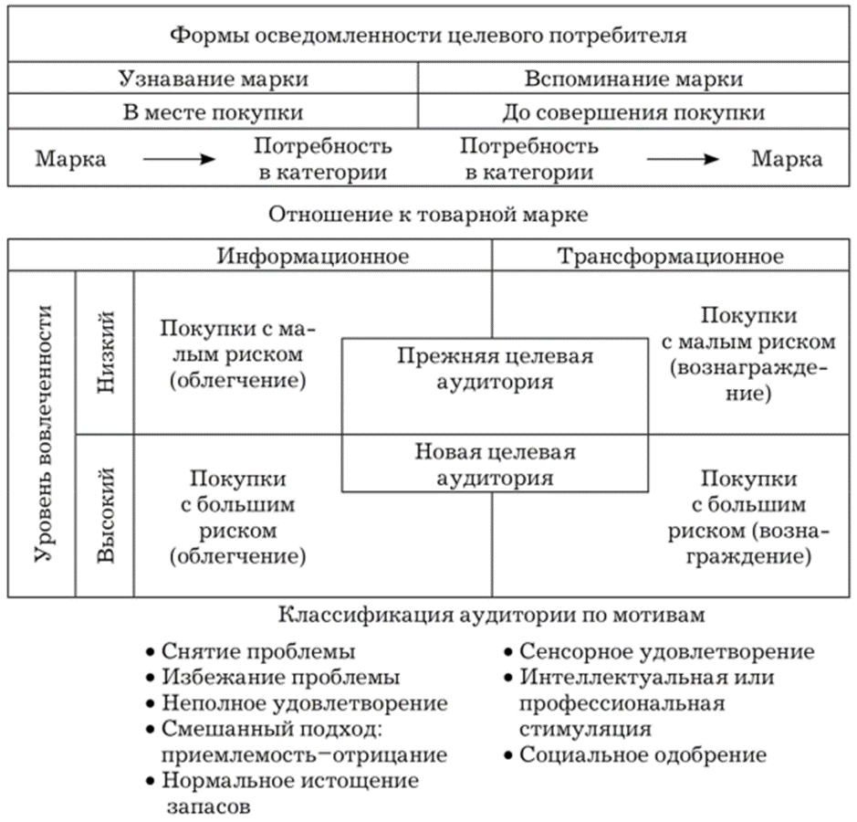
Матрица
Росситера-Перси стр.221

Slide 6
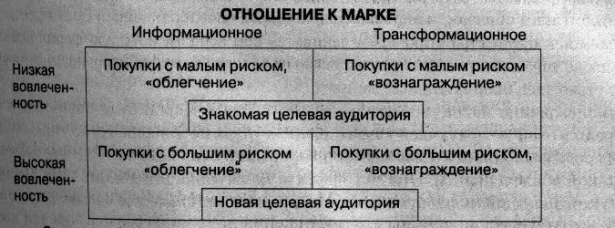
Матрица Росситера-Перси
ОСВЕДОМЛЕННОСТЬ О МАРКЕ
Узнавание марки 1 | Вспоминание марки 2
В месте покупки | До совершения покупки
Марка → потребность в категории | Потребность в категории → марка
3
4
5

Slide 7
Классификация аудиторий по мотивам
Негативные (информационные)мотивы
1. Снятие проблемы
2. Избежание проблемы
3. Неполное удовлетворение
4. Смешанные мотив «приемлемость-избежание»
5. Обычное истощение запасов
Позитивные (трансформационные)мотивы
6. Сенсорное удовлетворение
7. Интеллектуальное или профессиональное стимулирование
8. Социальное одобрение

Slide 8
1.Рекламные приемы узнавания марки
Обеспечить достаточный контакт с упаковкой и названием марки в рекламе
Необходимо напомнить о потребности в категории (если она неочевидна)
После первой рекламной «атаки» требуется ослабить интенсивность рекламы в СМИ (обязателен контроль за отношением к марке)
Требует визуальных образов и цвета
Механизмы узнавания: сначала видим, а потом у нас формируются потребности в категории

Slide 9
2. Стратегия рекламирования для усиления вспоминаемости марки
Свяжите потребность в категории с названием марки в главной строке рекламного текста
Повторяйте связь (а не только название марки)
Попытайтесь усилить «личную» связь покупателя с маркой
Рассмотрите возможность пригласить специального ведущего
Мнемонический прием или рекламная песня способны повысить вспоминаемость марки (для ТВ- и радиорекламы)
Соотносите интенсивность собственной рекламы с рекламой конкурентов
Всегда вербальный процесс, мы марку проговариваем

Slide 10
3. Низкововлечённая/ информационная
А (эмоциональное отображение мотивации)
-Простой формат «Проблема-решение»
Реклама не обязательно должна нравится потребителям
Б (поддержка утверждения о выгодах)
-Одна, две выгоды
-В рекламе должно прозвучать «крайнее утверждение» о выгодах
-Выгоды должны легко запоминаться после 1-2 контактов

Slide 11
4. Стратегические приемы рекламы для низкововлеченной/ трансформационной аудитории
Аспект А (эмоциональное изображение мотивации)
Эмоциональная достоверность — основной элемент и единственная выгода
Художественная передача эмоций должна быть уникальной для марки
Целевой аудитории реклама должна нравиться
Аспект Б (утверждение в поддержку выгод)
Не заявлять о выгодах, а подразумевать их
Повторение выполняет аккумулирующую и закрепляющую функции

Slide 12
5. Высокая вовлечённость информационное
А эмоц
Точная эмоциональная передача мотивации важна на ранних стадиях ЖЦП, однако её значение уменьшается, когда продукт достигает зрелости
Целевая аудитория должна принять заявления об основных выгодах, сделанных в рекламе, но само рекламное объявление не обязательно должно нравится.
Б
«первоначальное отношение» ЦА к марке имеет определяющее значение.
Не перехваливайте.
Не принижать достоинства марки.
Пригласить для участия в рекламе эксперта или объективного ведущего
Для ЦА, не одобряющей марку, можно использовать подход, основанный на опровержении.
Подход на основе открытого сравнения
Итоговое заявление о выгоде, но не больше 7 выгод

Slide 13
6. Высокововлечённая трансформационная
А
Эмоциональная достоверность имеет первостепенное значение, при этом реклама д.б. ориентирована на потребителей с одинаковым стилем жизни внутри ЦА
Люди должны отождествлять себя с с пользователями рекламируемого товара, при этом сама реклама не обязательно должна им нравится
Б
Значительная часть рекламы должна предоставлять информацию
Лучше перехвалить, чем не дохвалить
Повторение способствует формированию и закреплению отношения к марке.

Slide 14
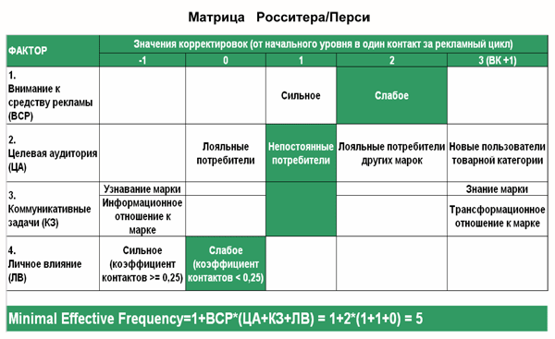
Минимальная эффективная частота, расчёт

Slide 15
Теория рекламы.
Что такое рекламная деятельность и её цели?
Как создать креативную рекламу, которая обеспечит продажи
Как разработать стратегию рекламного обращения
Критерии рекламной стратегии

Slide 16
Теория рекламы
Теория рекламы — система фундаментальных знаний, которая позволяет
понимать,
объяснять,
анализировать
прогнозировать различные аспекты рекламной сферы.

Slide 17
Реклама
это однонаправленная неличная коммуникация, осуществляемая на платной основе с целью привлечения внимания к объекту рекламирования.

Slide 18
Цели рекламной деятельности: (создайте шкалы)
Осведомлённость
Позитивное отношение
Узнаваемость
Позитивный имидж
Дифференцироваться от конкурентов
Посещаемость магазинов
Оповещать об изменениях в товаре
Побудить к действию купить товар
Результат – отклик, KPI

Slide 19
Осведомлённость
Грамотность, знание, компетентность, эрудированность

Slide 20
Шкала грамотности

Slide 21
Позитивное отношение
Набор ценностей и убеждений, связанных с определенным предметом. Наши отношения это выборы, которые мы сделали.

Slide 22
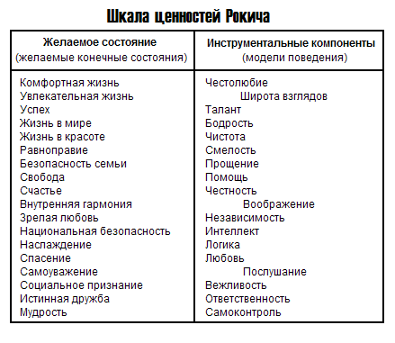

Slide 23
Узнаваемость
Способность быть узнанным, интерпретировать образы как знакомые

Slide 24
Дифференцироваться от конкурентов
Хуже конкурентов
Средний уровень на рынке
Также, как сильные конкуренты
Лучше конкурентов
Гениальность, эксклюзив, сильное конкурентное преимущество
Известность и могущество

Slide 25
Имидж
Негативный
Нулевой
Нейтральный
Позитивный

Slide 26
Мероприятие | Инструменты реализации
Работа над продуктом | 1. Создание дополнительных ценностей; 2. Использование качественных компонентов при производстве продукта; 2. Продуманные условия логистики.
Маркетинговые мероприятия | 1. Участие в благотворительных марафонах и акциях; 2 Участие в спортивных или культурных мероприятиях; 3. Массовые кампании с билбордами, баннерами и тд.
Коммуникации клиентов с первыми лицами компании | 1. Блог, соц.сети или личный канал директора; 2. Прямые эфиры с ответом на вопросы; 3. Прямой контактный номер с первыми лицами.
Демонстрация экспертности | 1. Публикация постов с полезной информацией по теме продукта; 2. Проведение мастер-классов; 3. Участие в профильных мероприятиях.
Работа с клиентами по контролю качества | 1. Опрос клиент после обслуживания; 2. Горячая линия для претензий; 3. Бонусы за честные отзывы.
Работа с фанатами бренда | 1. Бонусы за каждую покупку; 2. Создание дополнительных привилегий постоянным клиентам;
Мониторинг соц.сетей | 1. Поиск негативных отзывов и работа с ними; 2. Размещение опровержений; 3. Проверка и корректировка информации о компании на сайтах и форумах.

Slide 27
Рекламная деятельность
НЕ
Обеспечивает продажу

Slide 28
Закон о рекламе 14 групп(по парам) Принят 12 марта 2008 г.
Глава 2.ОБЩИЕ ТРЕБОВАНИЯ К РЕКЛАМЕ
Статья 3. Основные требования к рекламе
Статья 4. Запрет на недостоверную рекламу
Статья 5. Использование сравнений в рекламе
Статья 6. Защита лица и собственности в рекламе

Slide 29
Статья 8. Реклама, адресованная детям
Статья 9. Использование детей в рекламе
Статья 10. Использование изображений банкнот и монет в рекламе
Статья 11. Реклама в медийных услугах

Slide 30
Статья 12. Обязанность хранения копий рекламы
татья 13. Компетенция местных самоуправлений по установлению требований к наружной рекламе

Slide 31
Глава 3.
ТОВАРЫ И УСЛУГИ, РЕКЛАМА КОТОРЫХ ЗАПРЕЩЕНА
Глава 4.
ОГРАНИЧЕНИЯ НА РЕКЛАМУ ТОВАРОВ И УСЛУГ
Глава 5. НАДЗОР
Глава 6. ОТВЕТСТВЕННОСТЬ

Slide 32
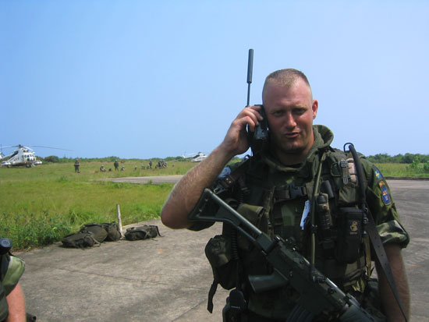
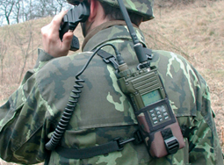
Формула коммуникации

Slide 33
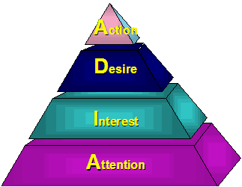
AIDA
(термин введен Э.Левисом в 1896г.).

Slide 34
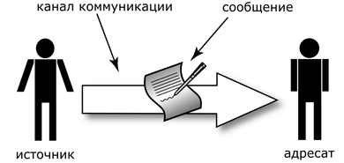

Slide 41
Примеры, как надо.
Что в рекламе хорошо?
Что в рекламе работает?

Slide 42
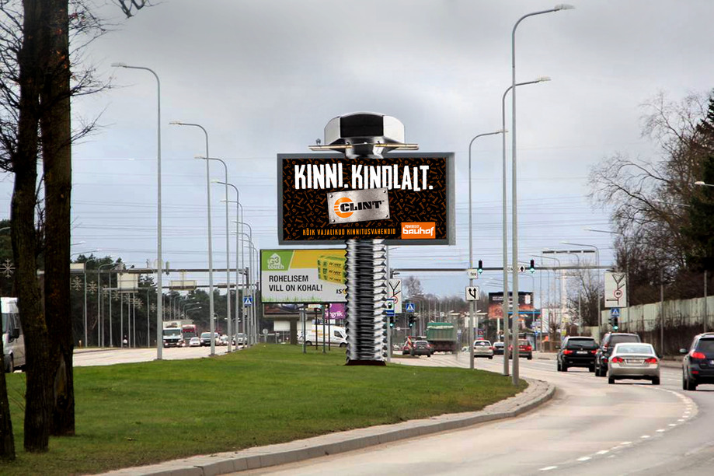

Slide 43
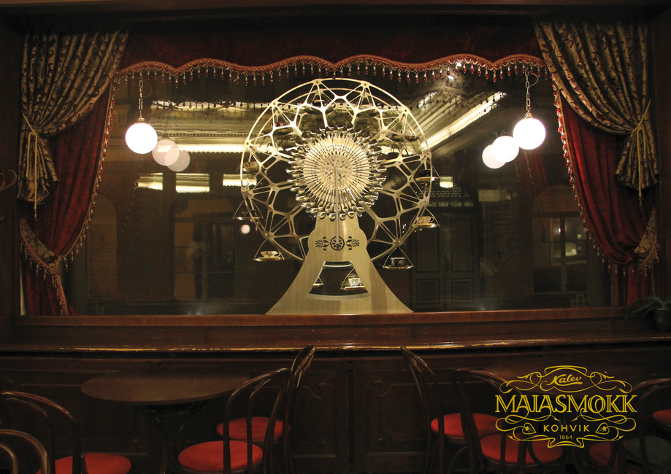

Slide 44
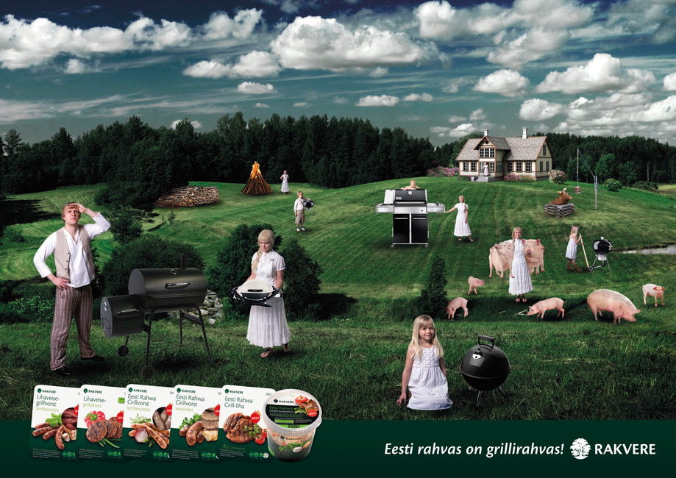

Slide 45
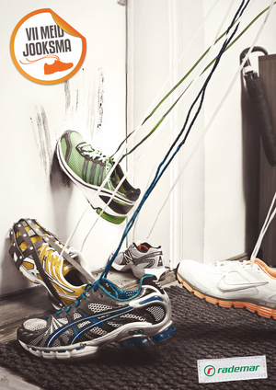

Slide 46


Slide 47
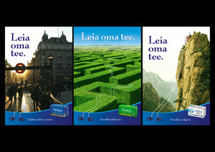

Slide 48


Slide 49


Slide 50
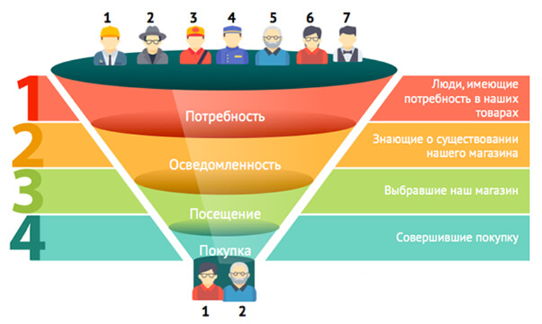
Роль творческой стратегии в рекламной коммуникации

Slide 51
Яснее дня, чернее ночи
Однажды к томившемуся от безденежья А.С. Пушкину явился некий предприниматель с предложением купить за 50 рублей 4 слова из его сочинений для рекламы своей продукции. Сделка состоялась — Пушкин продал фразу "яснее дня, чернее ночи". Какой товар он рекламировал?

Slide 52


Slide 53
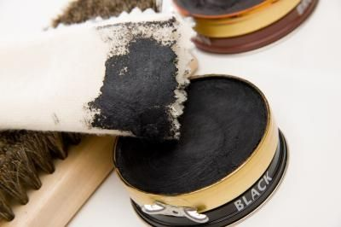
Александр Сергеевич расхохотался, но сделка состоялась. Слогана «Яснее дня, чернее ночи» была удостоена вакса (гуталин).

Slide 54
Позиционирование и рекламная кампания

Slide 55
Этапы создания рекламы
Выбор конкретного товара/ услуги
Определение ЦА
Определение потребностей ЦА (опрос)
Позиционирование(неизвестное сделать известным)
Творческие приёмы – макет
Дизайнерское решение

Slide 56
Оценка содержания рекламы
СИСТЕМА ОЦЕНКИ КРЕАТИВА "7+ DRIVE", СОЗДАННАЯ LEO BURNETT WORLDWIDE
10. НОВЫЕ СТАНДАРТЫ В МИРЕ
9. НОВЫЕ СТАНДАРТЫ В РЕКЛАМЕ
8. НОВЫЕ СТАНДАРТЫ В КАТЕГОРИИ
7. МАСТЕРСТВО ИСПОЛНЕНИЯ
6. СВЕЖАЯ ИДЕЯ
5. ИННОВАЦИОННАЯ СТРАТЕГИЯ
4. КЛИШЕ
3. НЕКОНКУРЕНТОСПОСОБНО
2. ДЕСТРУКТИВНО ДЛЯ БРЕНДА
1. ОТВРАТИТЕЛЬНО
Три подгруппы:
качества, которые никто не хотел бы видеть в своей работе (1–4); качества, к которым все стремятся, чтобы добиться высшего успеха (8–10);
качества, благодаря которым можно избегать низших и добиваться высших результатов (5–7).

Slide 57
Этапы создания рекламы
Выбор конкретного товара/ услуги
Определение ЦА
Определение потребностей ЦА (опрос)
Позиционирование(неизвестное сделать известным)
Творческие приёмы – макет
Дизайнерское решение
Медиа план

Slide 58
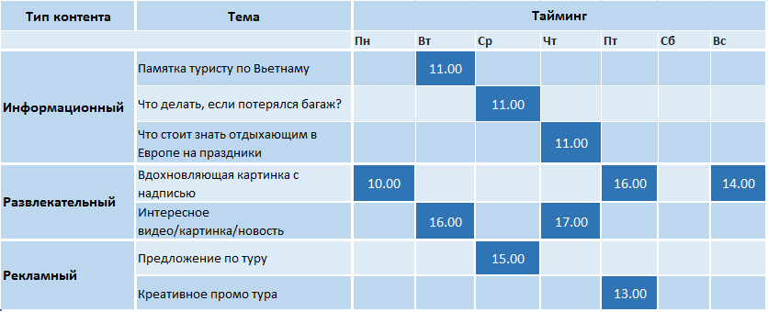

Slide 59
SMM-стратегия структура:
Цели продвижения
Методы продвижения
Анализ целевой аудитории
Анализ страниц компании в социальных сетях
Анализ конкурентов в социальных сетях
Позиционирование компании
Контентная политика
Стратегия коммуникации
Стратегия проведения конкурсов
Стратегия работы с рекламой
KPI
+ опционально — примеры дизайнерского оформления страницы/постов/сторис.

Slide 60
Методы планирования рекламного бюджета компании
Как не надо:
Интуитивный метод
Метод остаточных средств
Исторический подход
Как следует:
Процент от продаж
Метод конкурентного паритета (метод Шроера)
Экспертный метод
Метод целей и задач

